Slide 1
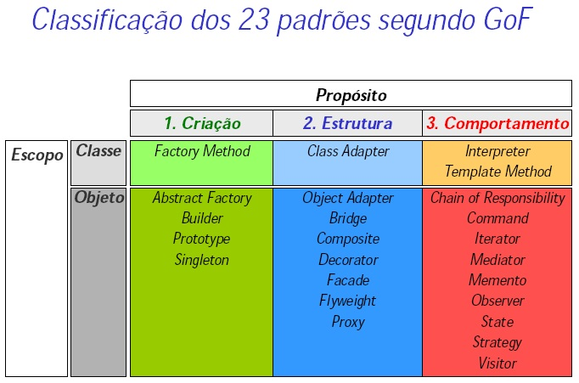

Slide 2
Mediator
Use o padrão Mediator para centralizar operações complexas de comunicação e controle entre objetos relacionados

Slide 3
Imagine uma tela com 3 botões (pesquisar, remover, editar)
Crie um command
Crie 3 classes para cada botão e que implementem Command
Crie uma classe chamada Mediator
Crie nesta classe 3 metodos (pesquisar, remover e Editar)
Adicione no construtor de cada command a passagem do Mediator

Slide 4
Mediator - Benefícios
Aumenta o potencial de reutilização dos objetos gerenciados pelo Mediator ao desconectá-los do sistema
Simplifica a manutenção do sistema, centralizando a lógica de controle
Simplifica e reduz a variedade das mensagens trocadas entre os objetos do sistema

Slide 5
Mediator – Usos e inconvenientes
O mediator geralmente é utilizado para coordenar elementos relacionados da interface de um usuário
Um inconveniente do padrão Mediator é que, se o projeto não for adequado, o próprio objeto Mediator pode tornar-se excessivamente complexo.

Slide 7
Memento
Use o padrão Memento (recordação) quando precisar restaurar um objeto a um dos seus estados prévios (ex: botão desfazer, salvar progresso)

Slide 8
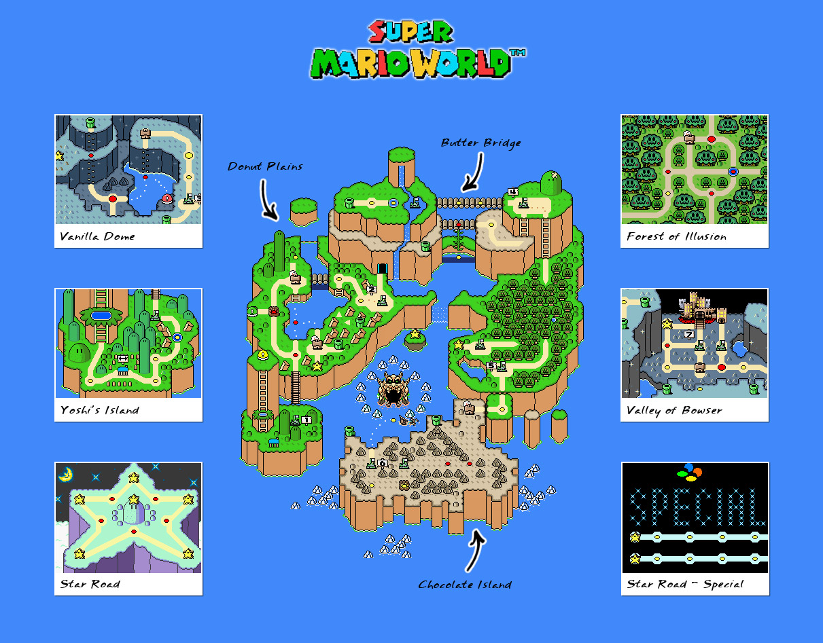

Slide 9


Slide 10
Objetivos Memento
Salvar o importante estado do objeto-chave do sistema
Manter o encapsulamento desse objeto-chave

Slide 11
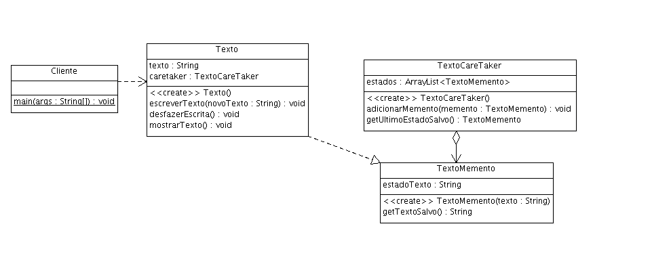
http://brizeno.wordpress.com/category/padroes-de-projeto/memento/

Slide 12
Benefícios - Memento
A manutenção do estado salvo fora do objeto-chave ajuda a manter a coesão
Mantém os dados do objeto-chave encapsulados
Fornece uma maneira fácil de implementar o recurso de recuperação do estado

Slide 13
Usos e inconvenientes do Memento
Memento é usada para salvar estados
Um dos inconvenientes do Memento é que as operações de salvamento e recuperação do estado podem ser demoradas
Nos sistemas baseado em Java, considere a possibilidade de Serialização para salvar o estado do sistema

Slide 14
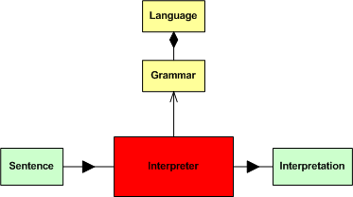
Interpreter
Use o Interpreter para construir um intérprete para uma linguagem de programação.

Slide 15
Interpreter - Benefícios
A representação de cada regra da gramática em uma classe facilita a implementação da linguagem
Como a gramática é representada por classes, é fácil mudar ou expandir a linguagem
Acrescentando novos métodos à estrutura de classes, você pode incorporar novos comportamentos além da interpretação (impressão formatada, validações)

Slide 16
Interpreter – Usos e inconvenientes
Use o interpreter quando você precisa implementar uma linguagem simples
É apropriado quando você tem uma gramática simples e a simplicidade é mais importante que a eficiência
Usado para criar linguagens de script e de programação
Este padrão pode se tornar desajeitado quando a gramática tiver muitas regras. Nesses casos, um gerador de análise/compilação seria mais apropriado

